Slide 1
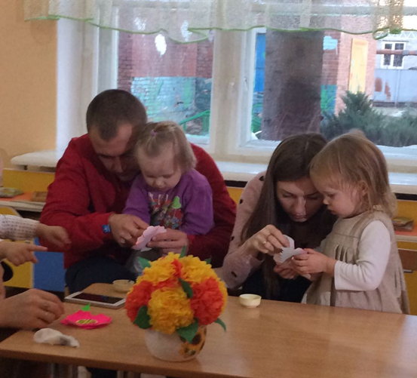
МУНИЦИПАЛЬНОЕ АВТОНОМНОЕ ДОШКОЛЬНОЕ ОБРАЗОВАТЕЛЬНОЕ УЧРЕЖДЕНИЕ ДЕТСКИЙ САД № 52 Творческие посиделки «Цветочек для мамы» в группе раннего возраста (в рамках дня открытых дверей в ДОУ, посвященного Дню матери)
Подготовила воспитатель Москвичева Н.И.
г. Армавир, 2023 г.

Slide 2
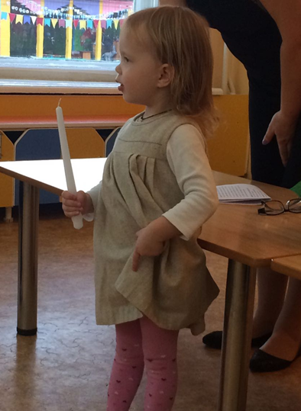
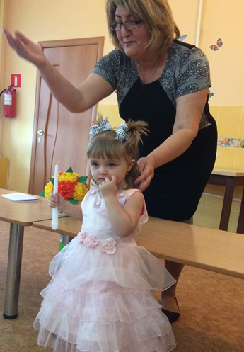
«Добрые слова малышей о мамочках»
Мама - солнце! Мама – свет! Лучше мамы – в мире – нет!
Маму крепко поцелую! Обниму её родную! Очень я люблю её: Мама – солнышко моё!

Slide 3
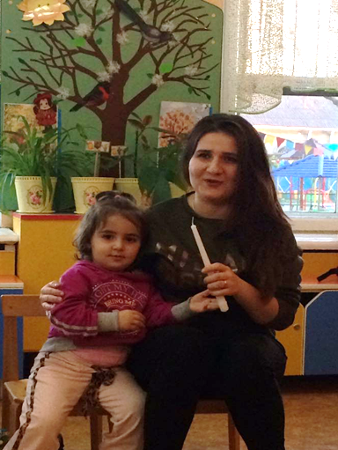
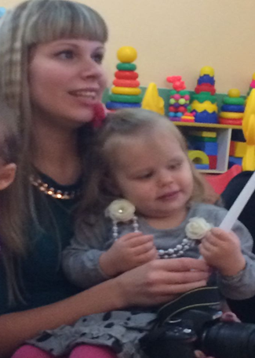
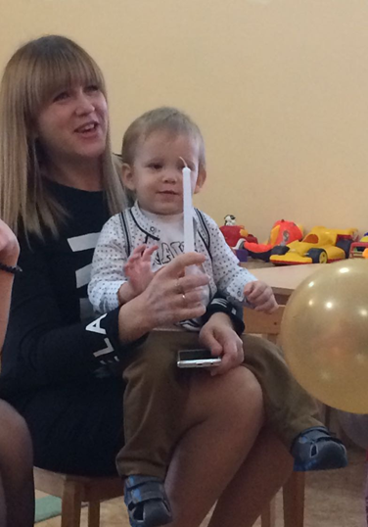
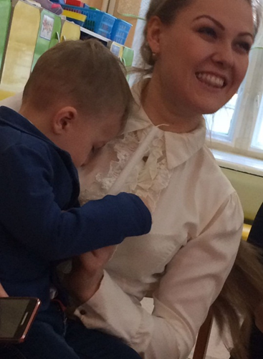
Тренинговое упражнение «Свеча» - представление себя и ребенка, нежные слова для малыша
Пончик! Булочка!
Лучик! Папина отрада!
Наша радость! Солнышко!
Козявочка!

Slide 4
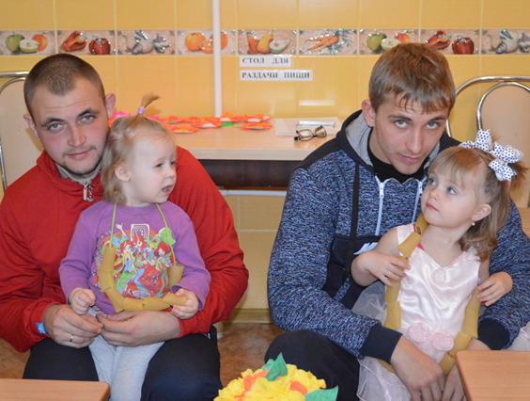
Нарядим мамочек в «Бусы из макарон»
Нету краше мамочек наших!
Если мамы на работе папы с дочками тренируются в украшательстве!

Slide 5
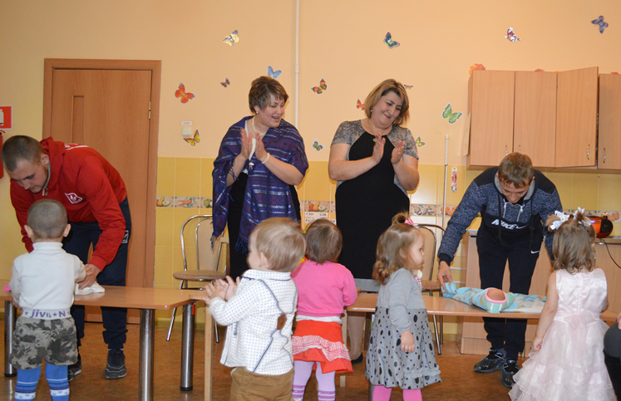
Тренировка «Пеленание пупсов»
Мамы вспоминают, а ребята смотрят. Ой! Как интересно!
Могут не только мамы, но и папы!

Slide 6
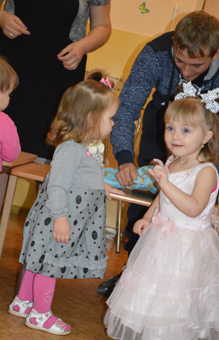
Продолжение тренировки «Пеленание пупсов»
Когда мамы заняты – за малышами смотрят папы!
Полин папа объясняет дочке, что так пеленал её, когда она была маленькой. Поля показывает: «Вот такой!»

Slide 7
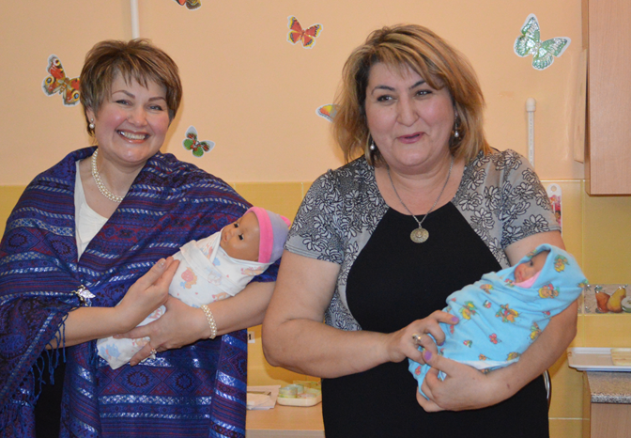
Мастер-класс от педагогов группы «Пеленание пупсов»
Баю-баюшки! Баю! Не ложися на краю…
Деткам интересно! Уже пора и колыбельную петь!

Slide 8
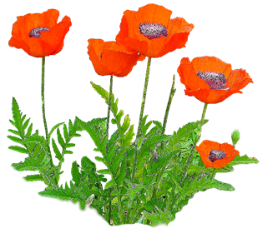
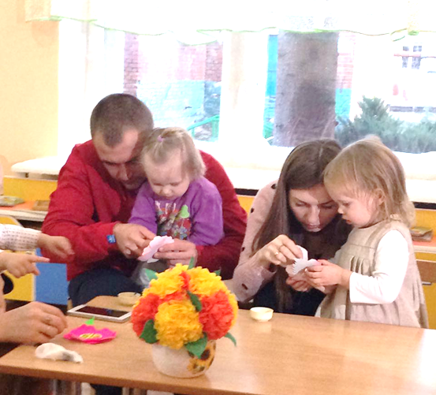
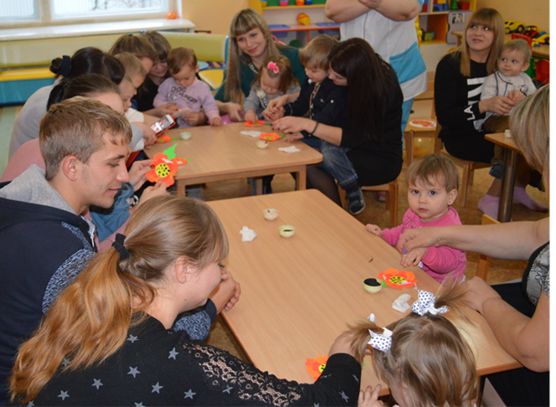
Пальчиковое рисование для мамы «Маков цвет»
Моя мама – маков цвет!
Лучше друга в мире нет!

Slide 9
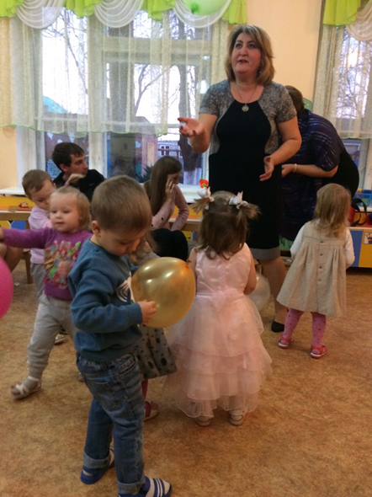
Веселье на празднике в разгаре
У мамочек глаза сияют от счастья!
Малыши с удовольствием играли и танцевали

Slide 10
Творческие посиделки «Цветочек для мамы» завершились
На память о празднике мамам остался маковый цветочек – первый подарок от малышей!

